Slide 1
Conception des Chambres à Vide R&D, Simulations, Prototypage… Industrialisation Octobre 2024
Notes:
Bonjour à tous et à toutes.
Je vais vous parler de la conception des chambres à vide pour Einstein Telescope. Notamment la solution de tube bombé développée au LAPP

Slide 2
Sommaire
Concept de tube bombé (rappel)
Préparation prototype
Réalisation du prototype
Notes:
Ma présentation sera divisée en trois parties:
Un rappel concernant le concept de tube bombé et du prototype
La préparation du prototype, notamment des simulations numériques
Pour finir, la réalisation du prototype

Slide 3
Partie 1
Concept de tube à vide bombé
(Rappel)
Notes:
Partie 1 : Les rappels concernant le concept de tube bombé

Slide 4
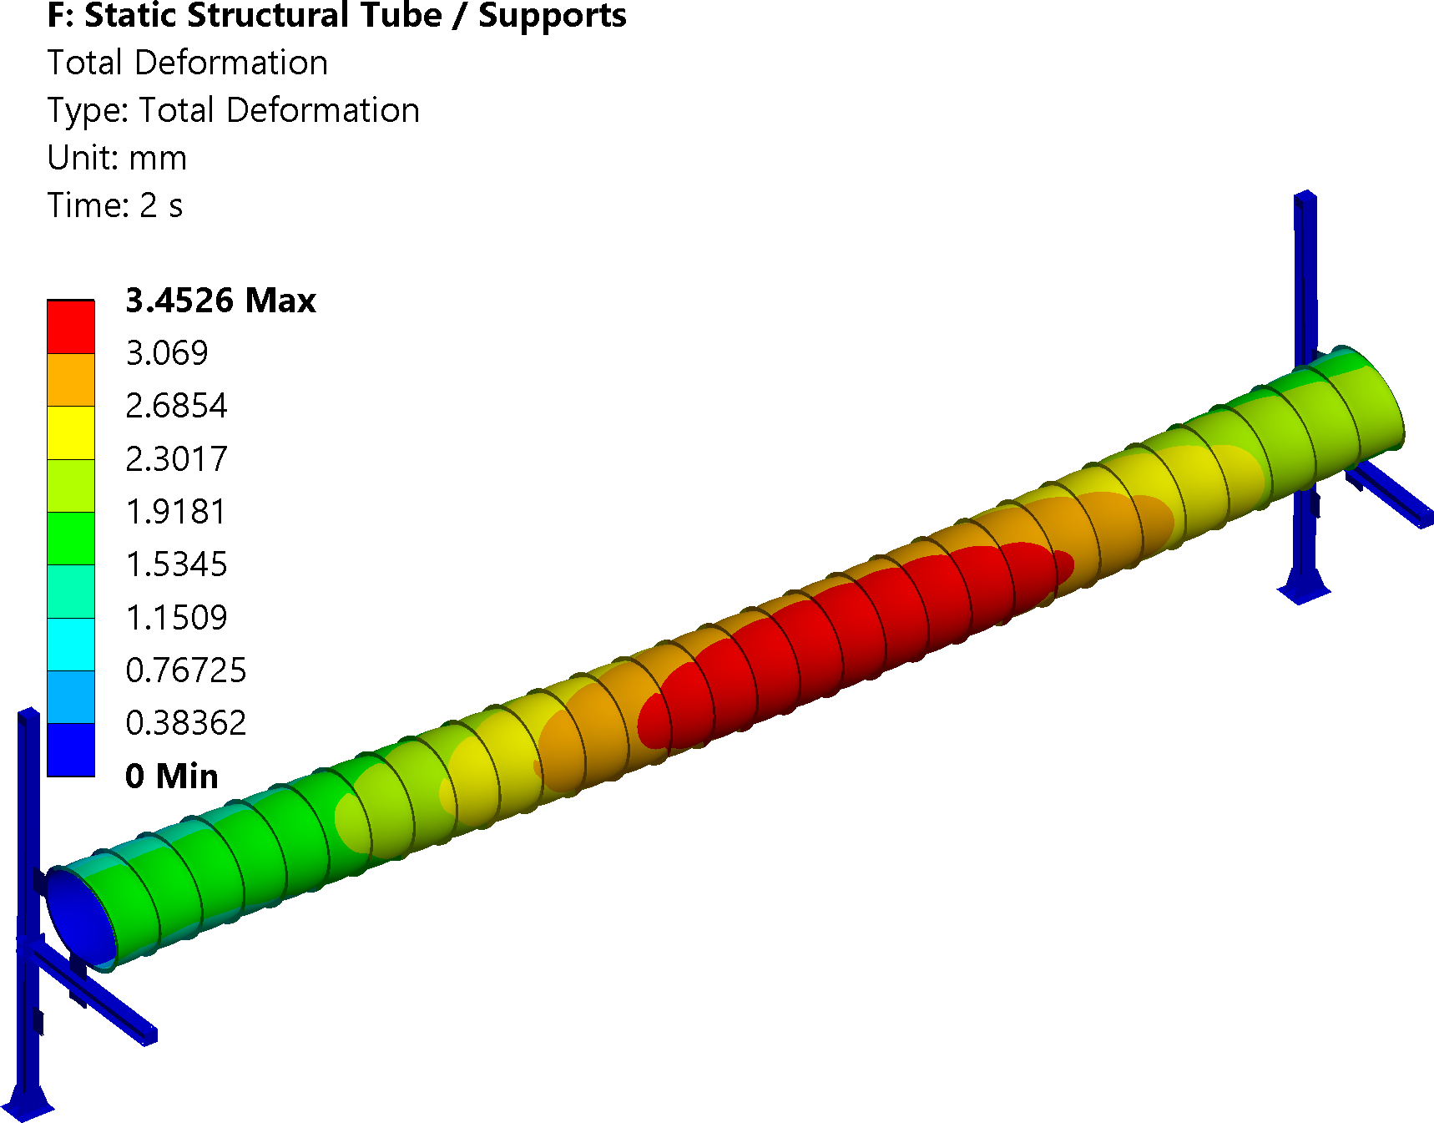
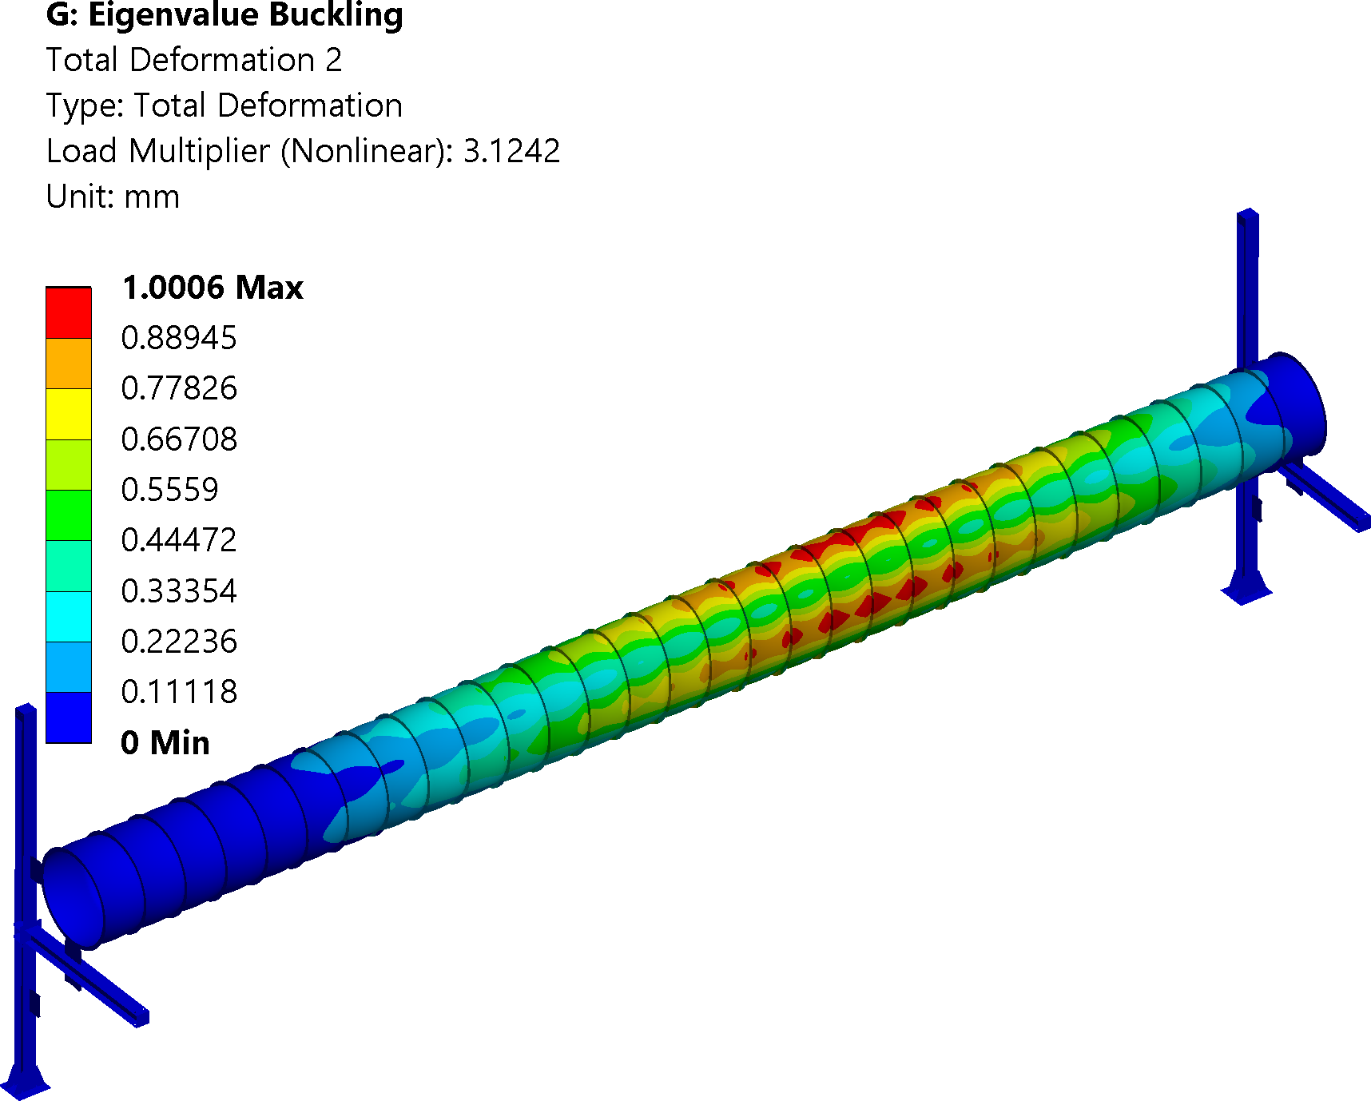
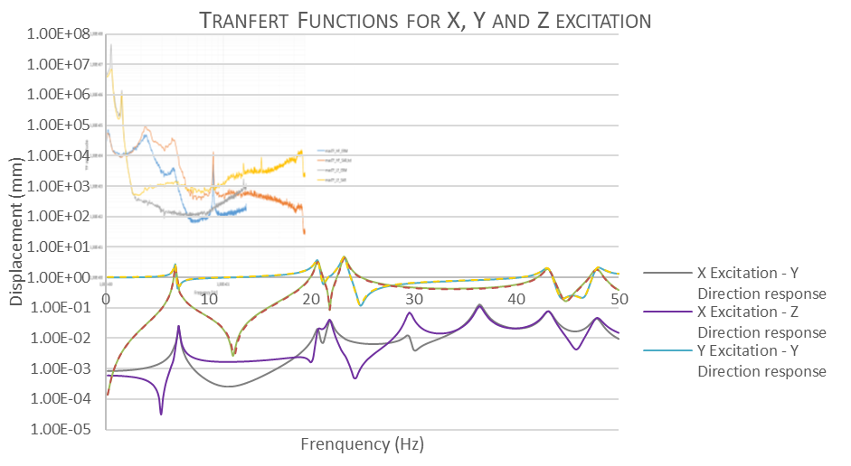
Proposition LAPP : Tube Bombé
Tube composé de plusieurs sections bombées entre lesquelles s’intercalent des raidisseurs.
Ø Tubes : Ø1000 mm
Longueur : 15 m
Epaisseur du tube : 1.6 mm
Hauteur de raidisseurs : 47 mm espacement : 500 mm épaisseur : 3 mm
Bombé de 27.5 mm de hauteur et 500 mm de long
Déflection
Fonctions de transfert
Flambage
CS = 4
Notes:
On peut voir ici une image du concept de tube bombé et de ces principales dimensions. Il s’agit d’un tube en acier de 1.6 mm composé de plusieurs sections bombées entre lesquelles s’intercalent des raidisseurs.
Plusieurs simulations ont servi à valider le concept:
Un calcul sous poids propre afin de déterminer sa tenue structurelle,
Un calcul de Flambage afin de déterminer sa tenue au vide et son coefficient de sécurité de 4. C’est-à-dire qu’il faudrait 4 fois plus de pression externe pour parvenir à le faire flamber.
Un calcul de réponse harmonique afin de s’assurer que les fonctions de transferts sont inférieures à un spectre limite

Slide 5
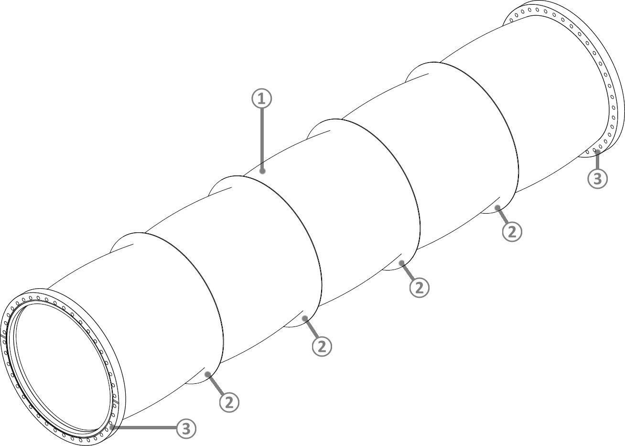
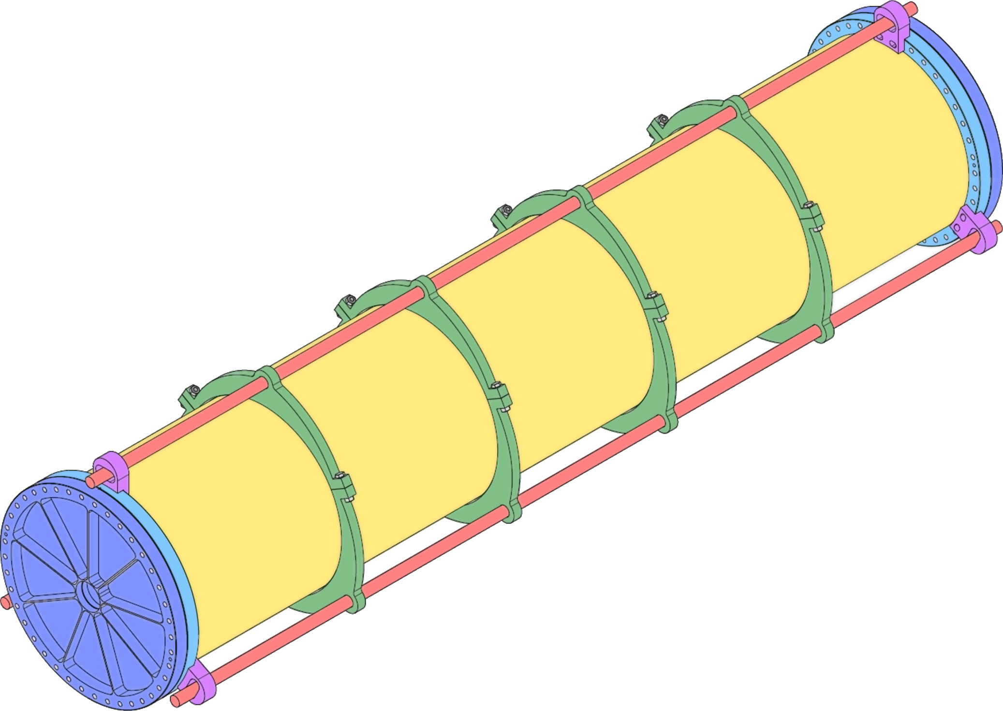
Prototype : compatible banc de test CERN
Coefficient de sécurité identique au grand tube
Outillage d’hydroformage :
Réalisation du prototype
Validation des simulations
Notes:
A la suite du développement du grand tube, j’ai conçu un prototype compatible avec le banc de test du CERN et possédant le même coefficient de sécurité que le grand tube.
Afin de réaliser ce prototype, j’ai conçu un outillage permettant de réaliser les bombés du tube par hydroformage et valider les simulations numériques.

Slide 6
Partie 2
Préparation du tube prototype
Notes:
Partie 2 : Je vais vous présenter les simulations numériques ayant servi la préparation du tube prototype

Slide 7
Simulations et Modèle numérique
Modèle CAO
Géométrie numérique
Maillage et Eléments
Tube : Acier 441
Bride & Bouchon : Acier 304
Collier & Oreille: Acier S355
Vis & Tige filetée : Classe 8.8
Classe 10.9
Prise en compte de la plasticité
1/3 de géométrie : Exploitation des symétries
Contact : Collage VS Frottement
Visserie: Pré Contrainte de Boulon
Volumes, Coques & Poutres
Sous-modèles pour les Colliers et les Oreilles
Notes:
On peut voir ici la géométrie complète du prototype et de son outillage.
Cet ensemble est composé des matériaux suivants :
Le tube est composé d’acier 441 que le CERN à identifié comme idéal pour la réalisation du vide
Les brides et bouchons sont en acier 304
Les colliers et les oreilles sont en acier S355
La visserie et les tiges filetées sont composées d’acier de classe 8.8 et 10.9
Dans la réalisation des modèles numériques, la plasticité des matériaux est prise en compte soit à l’aide d’une loi multilinéaire pour l’acier 441, soit à l’aide de lois bilinéaires pour tous les autres aciers.
On peut voir ici la géométrie du modèle numérique composée de seulement un tiers du tube et un tiers de l’outillage.
Le modèle étant assez fortement non linéaire et prenant beaucoup de temps de calcul, exploiter les symétries à l’aide de conditions aux limites permet de réduire le temps de simulation.
Du contact avec frottement est simulé entre le tube et les colliers. Du contact avec glissement et frottement est utilisé entre les oreilles et les brides. Une charge nommée pré contrainte de boulon permet de tenir compte de la visserie.
Pour finir, on peut voir ici les différents types d’éléments utilisés dans le modèle numérique avec l’utilisation de volumes pour les brides, bouchons, oreilles et colliers.
Des coques pour le tube
Et enfin des poutres pour simuler les tiges filetées.
Les colliers et les oreilles ont également fait l’objet de sous modèles afin d’affiner les résultats de calcul les concernant.

Slide 8
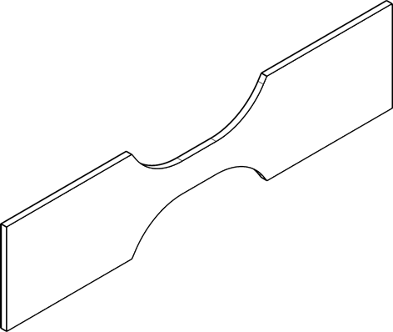
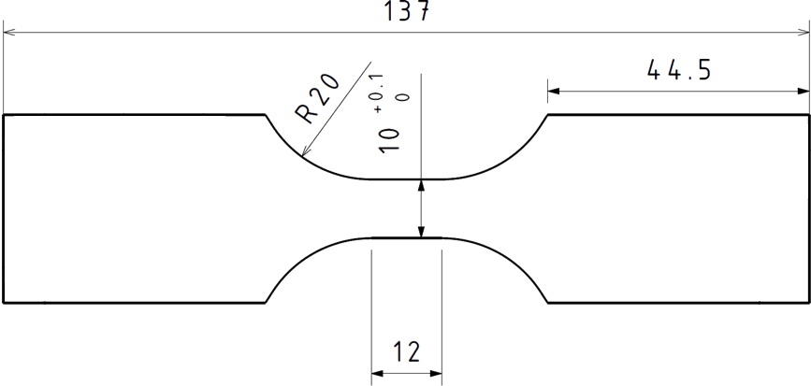
Propriétés mécaniques de l’Acier 441
Acier 441 - EN 1.4509 - X2CrTiNb 18
Module d’Young : 220 000 MPa
Limite élastique : 320 MPa
Déformation avant rupture : 30%
Courbe “brute” obtenue en sortie de machine de traction
$ε_{c}=\frac{L−L_{0}}{L_{0}}$ $σ_{c}=\frac{F}{S_{0}}$
L₀
Courbe
Conventionnelle
Mesurée par le CERN
S₀
Notes:
Avant de rentrer dans l’analyse des résultats de simulation, j’aimerai vous présenter les propriétés mécaniques de l’acier 441 qui a été identifié comme un acier combinant plusieurs qualités facilitant la réalisation de l’ultra vide.
Le CERN a procédé à des mesures de traction ayant aboutit à la courbe conventionnelle suivante (Clique) sur laquelle on peut observer que l’acier 441 peut s’étirer jusqu’à 30% avant déformation.
(Clique) Cette courbe est une courbe brute obtenue en sortie de machine de traction.
Pour l’obtenir on utilise une éprouvette telle que celle qui est présentée ici. Elle est tenue par des mors de par et d’autre puis soumis à un effort de traction venant l’étirer. (Clique) On mesure alors la contrainte et la déformation. (Clique) La déformation est défini comme la variation de longueur divisée par la longueur initiale L0, (c’est un pourcentage d’allongement) et la contrainte comme l’effort résultant de l’étirement divisé par la surface initiale S0 de l’éprouvette (c’est une quantité de force par unité de surface). Or, la courbe représentant le comportement du matériau n’est pas correcte.

Slide 9
Propriétés mécaniques de l’Acier 441
Acier 441 - EN 1.4509 - X2CrTiNb 18
Module d’Young : 220 000 MPa
Limite élastique : 320 MPa
Déformation avant rupture : 30%
Courbe “vraie” tenant compte de l’évolution de la surface de l’éprouvette et de la vitesse de déformation
$ε_{r}=ln\left(\frac{L}{L_{0}}\right)$ $σ_{r}=\frac{F}{S}$
$$ε_{r}=ln\left(ε_{c}+1\right)$$
$$σ_{r}=σ_{c}(ε_{c}+1)$$
$$\dot{ε}=\frac{\dot{u}}{l}=\frac{\dot{u}}{l_{0}+u}$$
Courbe
Rationnelle
Courbe
Conventionnelle
Notes:
Pourquoi cette courbe n’est pas correcte? On retrouve en bleue la courbe conventionnelle mesurée par le CERN (Clique) et en rouge, la courbe vraie, dite courbe rationnelle que j’ai déterminé.
(Clique) Cette courbe rationnelle est la courbe “vraie” tenant compte de l’évolution de la surface de l’éprouvette et de la vitesse de déformation.
(Clique) Lors de la traction, la surface de l’éprouvette présenté précédemment évolue. Si on imagine un bâtonnet de pate à modelé que l’on vient étirer, on constate que sa section diminue. C’est la même chose pour l’acier. Il faut donc mettre à jour la valeur de la surface de l’éprouvette durant le test de traction afin d’obtenir la bonne valeur de contrainte.
Concernant la déformation, elle est identique entre les deux courbes pour de petites valeurs. C’est vrai pour toute la zone élastique (la partie linéaire très raide à l’entré de la courbe) et jusqu’a 2-3% de déformation environ. On voit que l’acier est capable d’encaisser 320 MPa de contrainte sur moins de 0.2% de déformation, mais qu’il faut presque 30% de déformation pour délivrer les 230 MPa restant. Les vitesses de déformation ne sont pas les mêmes entre la partie élastique et la partie plastique. On défini cette fois ci la déformation à partir de la vitesse de déformation qui est défini à partir de la vitesse d’étirement divisé par la longueur étirée. En intégrant cette vitesse de déformation, on obtient une nouvelle définition de la déformation qui est exprimé comme le logarithme népérien du rapport entre la longueur étirée et la longueur initiale. Le jeu d’équation suivant permet de passer d’une courbe conventionnelle à la courbe rationnelle sans avoir besoin de refaire de mesure.

Slide 10
Propriétés mécaniques de l’Acier 441
Acier 441 - EN 1.4509 - X2CrTiNb 18
Module d’Young : 220 000 MPa
Limite élastique : 320 MPa
Déformation avant rupture : 30%
Notes:
Le tableau suivant nous a été fourni par le CERN, il présente le taux de déformation de différentes soudure en acier 441 réalisées suivant différents procédés. Les soudages à l’aide de laser permettent de retrouver les mêmes taux de déformation avant rupture, à savoir 30% de déformation dans la direction transversale et la direction longitudinale.
Le soudage au TIG, quand à lui, contribue à détériorer les propriétés mécaniques de l’acier. C’est néanmoins le type de soudure qui va être utilisé pour souder les tubes entre eux à l’aide d’une technique de soudage orbitale.

Slide 11
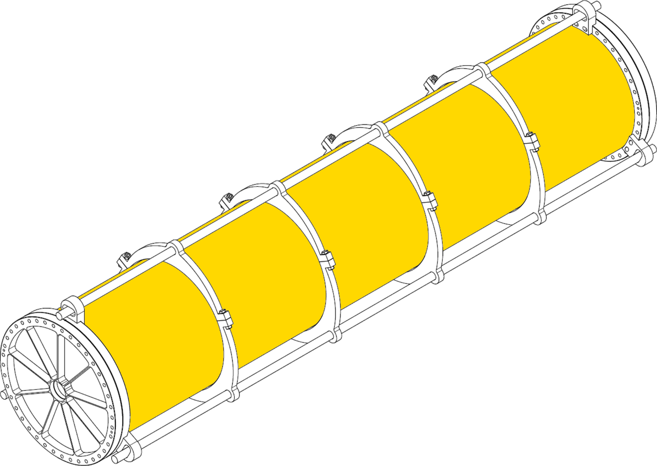
Simulations et Modèle numérique
Notes:
Je vais présenté désormais les résultats de simulation en commençant par le tube

Slide 12
Simulations : Le Tube
Modèle complet
Modèle Axi-Symétrique
Notes:
L’objectif est d’obtenir un bombé de 16 mm (cela signifie que le rayon du tube prend au maximum 16 mm).
Pour cela les simulations ont montré qu’il faut gonfler le tube jusqu’à 24.8 bar! Dans ce cas la contrainte équivalente de Von Mises dans le tube est de 470 MPa et le bombé de 17 mm environs.
Il retombe à 16 mm par retour élastique lors du retrait de la pression.
Afin de vérifier cette simulation, (Clique) j’ai réalisé un second modèle axisymétrique du tube. Ce second modèle permet d’observer plus finement les contraintes dans l’épaisseur du tube, ce que ne permet pas le modèle basé sur des éléments de coques.
On peut notamment observer que les contraintes dans le tube à 24.8 bar sont identiques dans les deux modèles.

Slide 13
Simulations et Modèle numérique
Notes:
Les brides et les bouchons étant des éléments très massifs, ils subissent peu de déformation. En revanche les soudures qui les lient au tube doivent être vérifiées.

Slide 14
Simulations : Soudure Brides / Tube
Modèle complet
Modèle Axi-Symétrique
Notes:
Voici le cordon de la portion de soudure entre la bride et le tube. Seulement un tiers comme le reste du modèle. On voit que la contrainte est comprise entre 270 et 290 MPa environ.
Il a lui aussi été complété par un modèle de contrôle axisymétrique (Clique)
Le cordon a été modélisé à l’aide d’un triangle de 1 mm de coté. C’est un modèle plutôt conservateur car dans la réalité le bourrelet de matière est plus important.
On voit que la contrainte équivalente de Von Mises maximale est située entre 275 MPa et 320 MPa. C’est une plage de valeur équivalente au modèle complet.

Slide 15
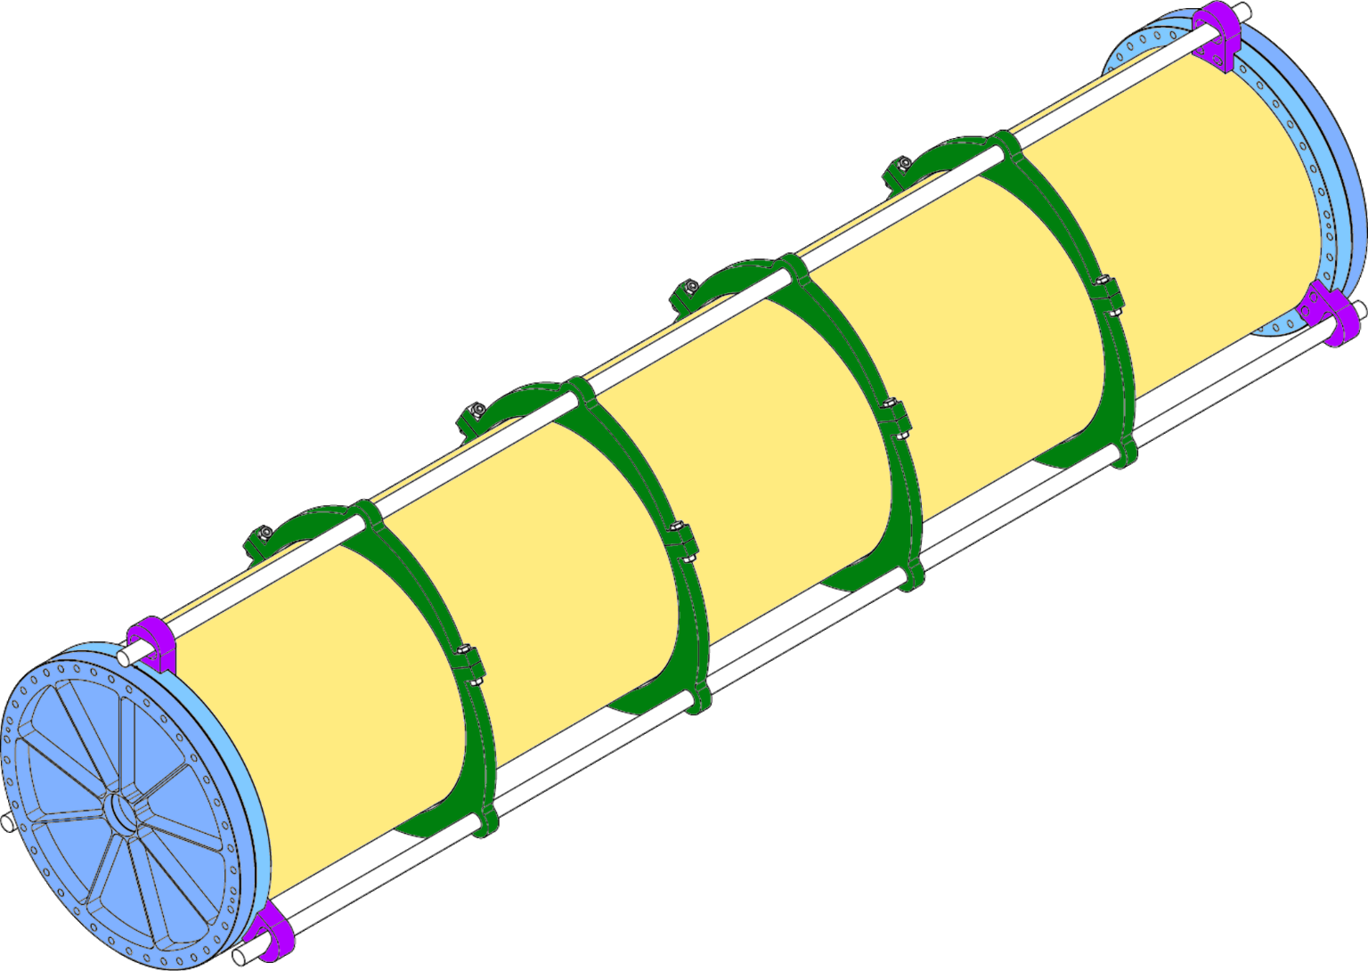
Simulations et Modèle numérique
Notes:
Dans cette étape, je vais vous présenter les résultats de calcul dans les oreilles et les colliers. Se sont des éléments dont on veut surtout éviter la rupture.

Slide 16
Simulations : Oreilles et Colliers
Oreille
Collier
Notes:
Les résultats présentés sont issus des sous modèles. Les contraintes sont principalement dues au serrage des vis servant à leur maintient.
Les efforts en provenance du gonflage du tube apportent peu de contraintes supplémentaire. On constate, sans surprise, que les vis apportent des efforts très localisés expliquant les concentrations de contrainte au niveau des trous de passage. La limite élastique n’est pas dépassée bien qu’on pourrait le tolérer puisque le serrage des vis à tendance à mater très localement les pièces.
Voila en ce qui concerne la partie dédiée aux simulations numériques.

Slide 17
Partie 3
Montage et Gonflage du tube prototype
Notes:
Je vais désormais vous présenter une partie plus concrète avec le montage et le gonflage du tube prototype

Slide 18
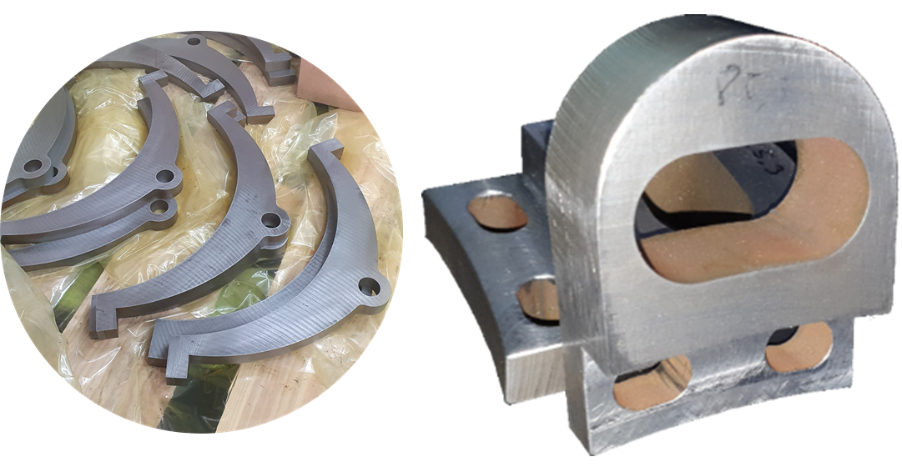
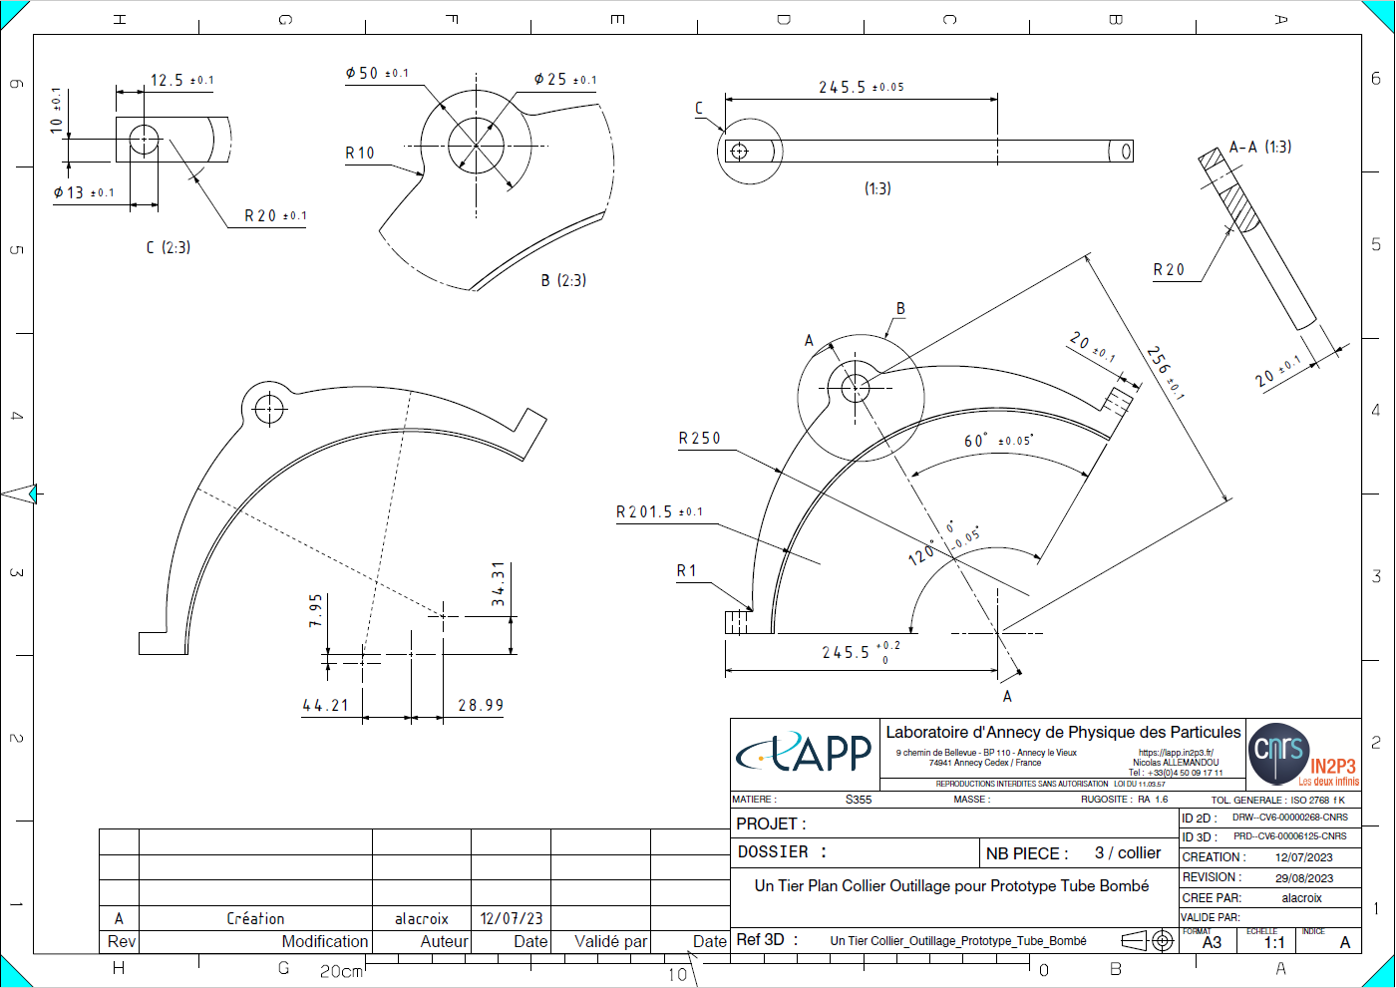
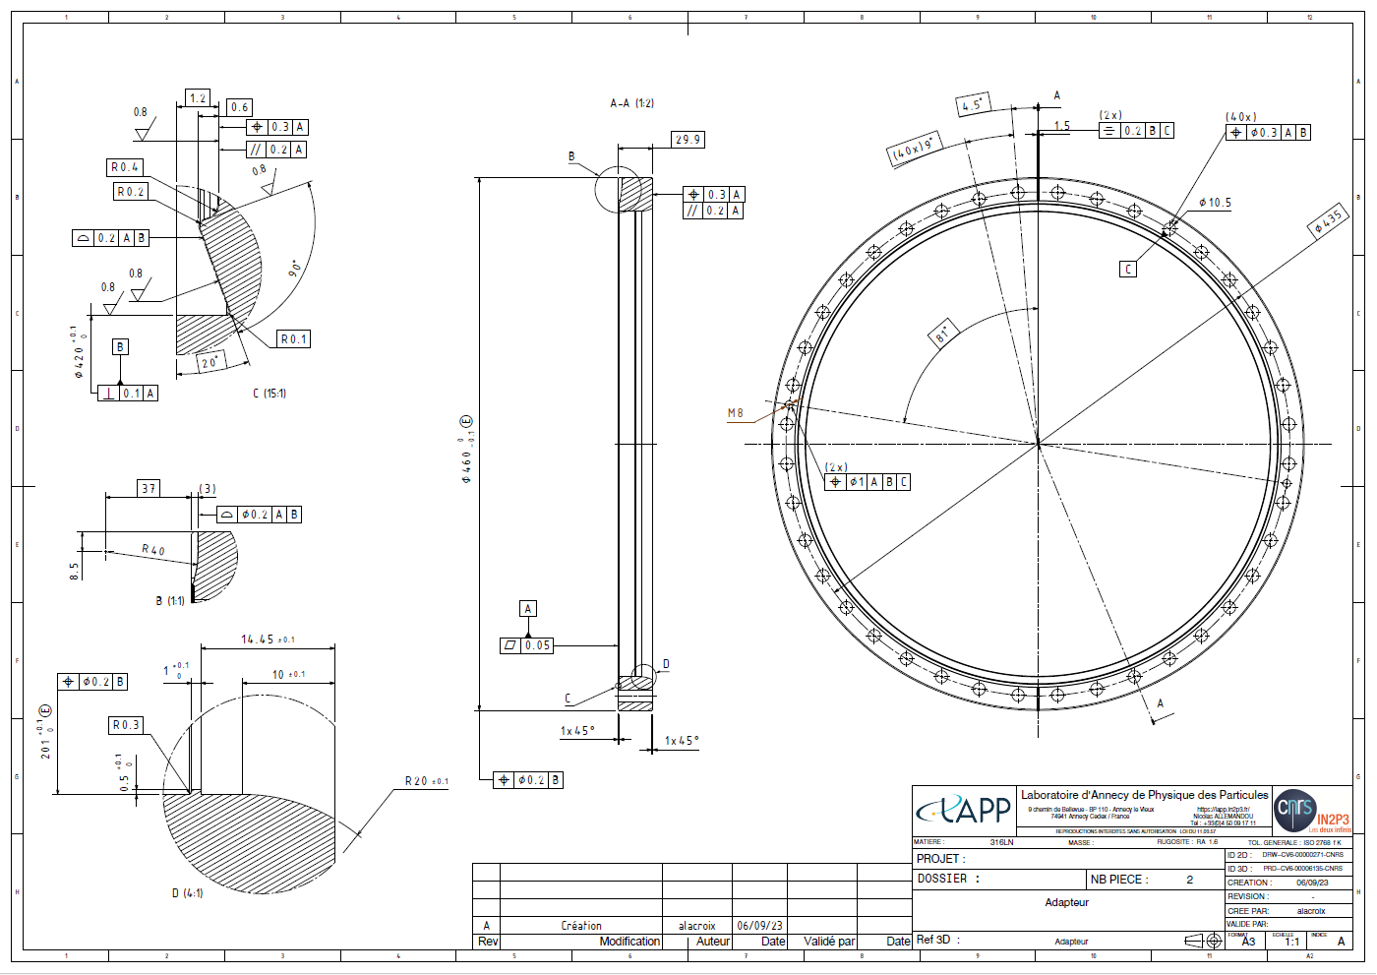
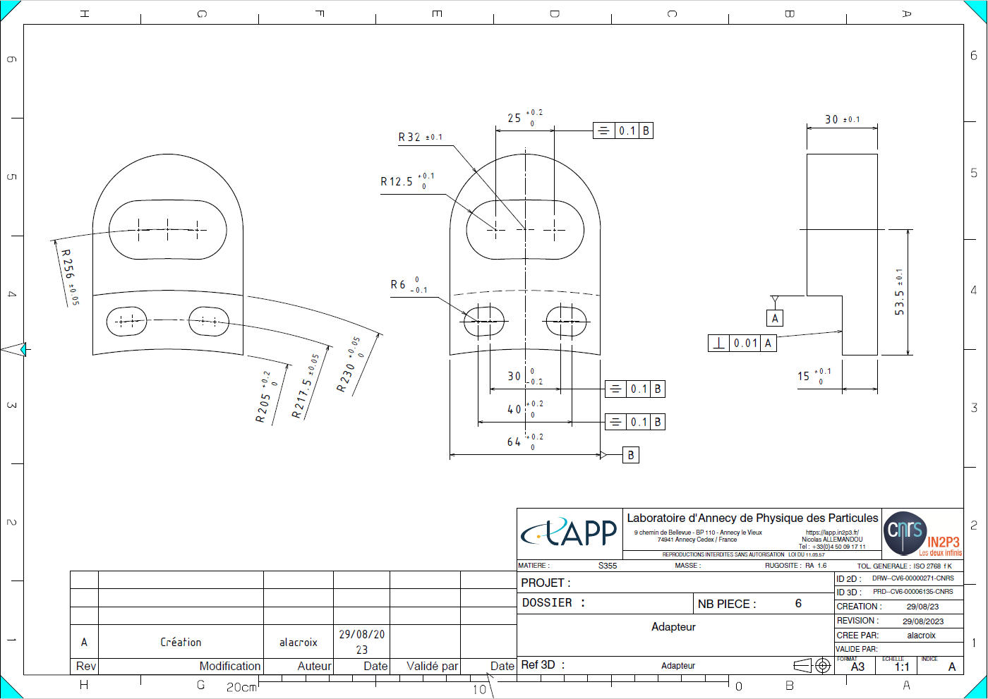
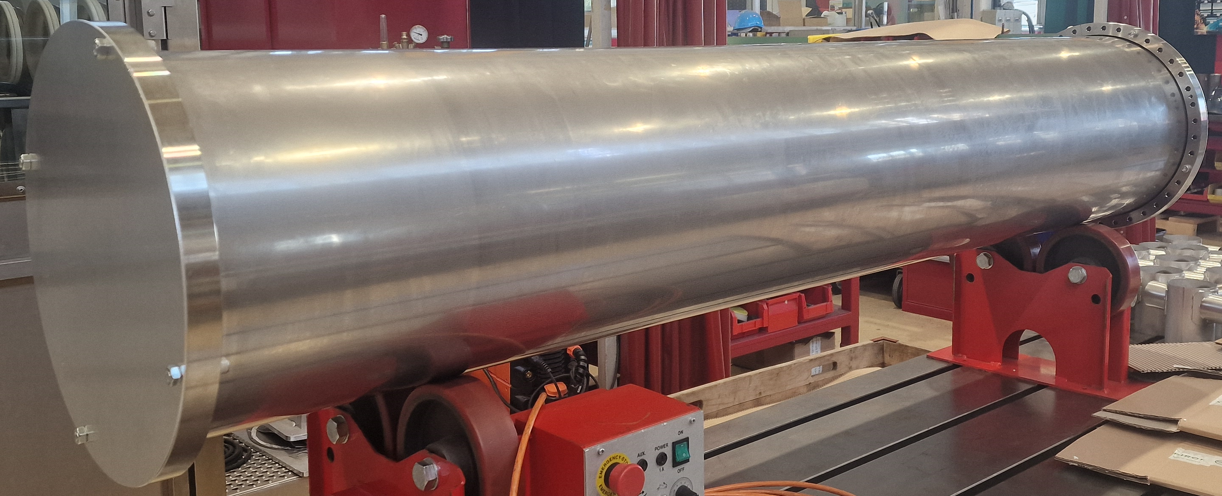
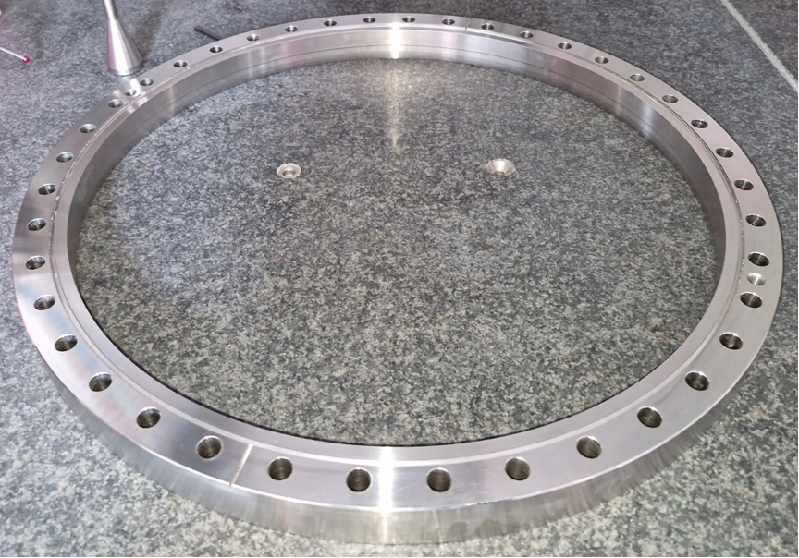
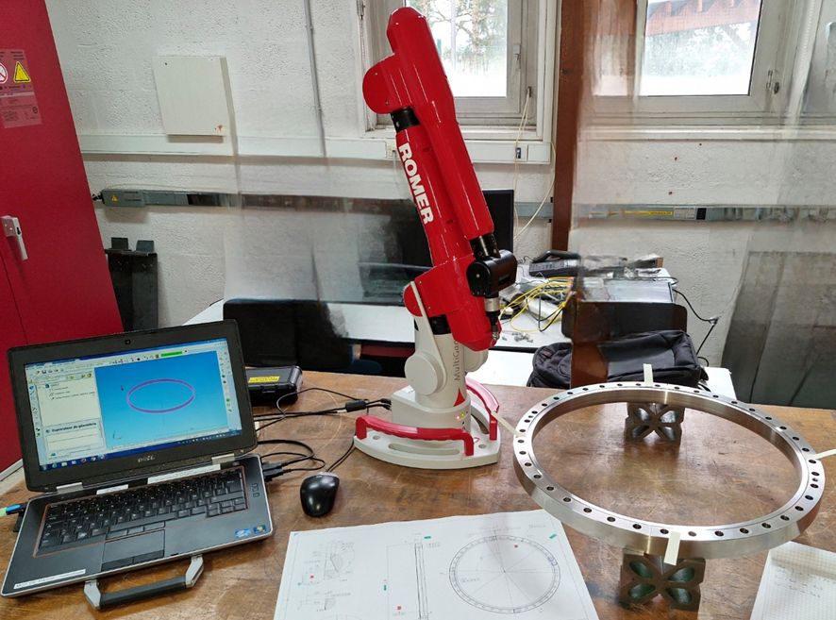
Préparation du prototype
Notes:
J’ai réalisé les plans de fabrication des différents éléments de l’outillage.
Ces éléments ont été fabriqués par des entreprises mais des retouches internes ont été réalisées notamment sur les formes à l’interface du tube.
Le tube a été réalisé par le CERN qui s’est occupé de le rouler et de le souder.
Les brides ont également été soudé dessus au CERN.
J’ai réalisé le contrôle des brides et des bouchons qui sont prévus pour être réutilisés

Slide 19
Montage du Prototype
Notes:
Cette image montre le tube équipé de son outil de formage. Une extrémité est déjà bouchée, l'autre est encore ouverte.
Le tube a ensuite été mis à la verticale pour pouvoir être rempli d'eau puis il a été refermé hermétiquement à l'aide d'un joint en polymère
Il a ensuite été raccordé à une pompe manuelle, pour le mettre sous pression.
Le gonflage à pu débuter jusqu’à… 22 bar seulement!

Slide 20
Gonflage jusqu’à 22 bar!
Notes:
Malheureusement les 24.7 bar n’ont pas été atteint puisque le cordon de soudure s'est rompu brusquement vers 22 bar.
On constate néanmoins que les formes courbes sont apparues et qu'elles ont une hauteur de 7 mm. Après comparaison avec les simulations numériques, c'est la hauteur qui aurait dû être obtenue entre 21,5 et 22 bars.
En contraste, les formes courbes à l'intérieur du tube sont également bien visibles.
On voit ici le tube entier sans l'outillage. L'ouverture est clairement visible.
La question est pourquoi y a-t-il eu une rupture du cordon de soudure?

Slide 21
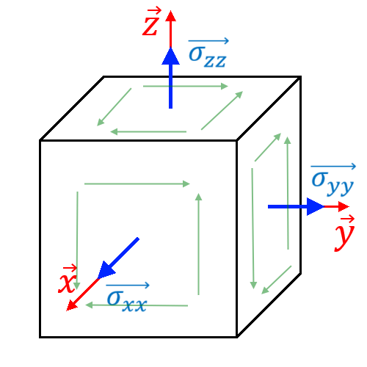
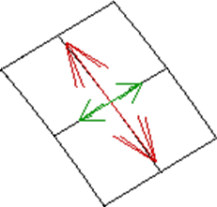
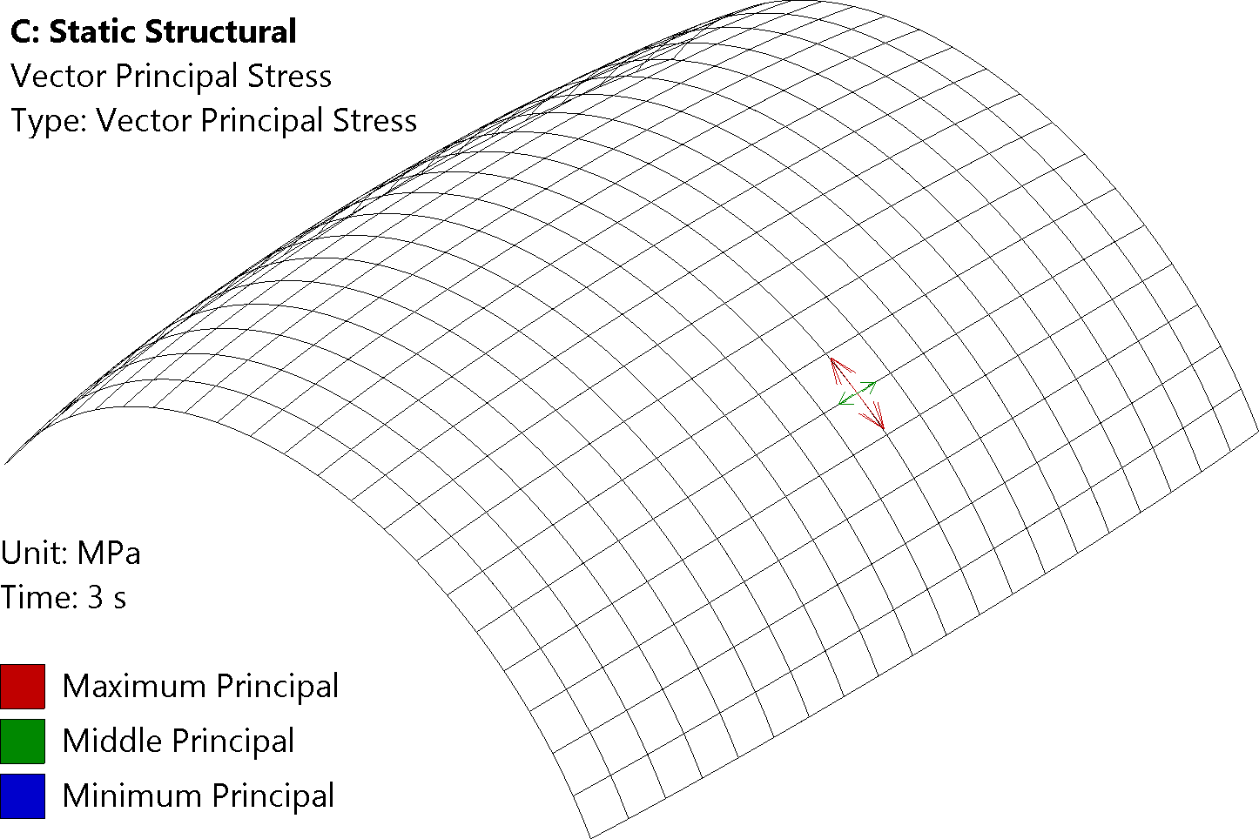
Analyse de la rupture
Comportement membranaire du tube entre les colliers
$$σ_{elem}=\left|\begin{matrix}σ_{xx} & τ_{yx} & 0 \\ τ_{xy} & σ_{yy} & 0 \\ 0 & 0 & 0\end{matrix}\right|$$
$$σ_{elem}=\left|\begin{matrix}σ_{xx} & τ_{yx} & 0 \\ τ_{xy} & σ_{yy} & 0 \\ 0 & 0 & 0\end{matrix}\right|$$
Eléments orientés selon l'axe et le rayon du tube
Eléments soumis à UNE charge de pression transversale à leur plan
Contraintes principales confondues avec les repères locaux de chaque élément
$$σ_{princ}=σ_{elem}=\left|\begin{matrix}σ_{I} & 0 & 0 \\ 0 & σ_{II} & 0 \\ 0 & 0 & 0\end{matrix}\right|$$
Notes:
Pour comprendre cette rupture, il faut passer par une analyse théorique
Le tube à un comportement membranaire entre les colliers.
Qu’est ce que ça signifie? (Clique)
Pour le comprendre, il faut revenir à la définition d’une contrainte qui est un tenseur : à savoir, un objet avec 9 composantes Pourquoi 9 composante? Parce que si on isole un petit cube de matière dont les faces sont orientées suivant les axes de son repère,
on à 3 contraintes de Traction-Compression, en bleues, dirigées suivants chaque face de cet élément,
Et 6 contraintes de cisaillement opposées 2 à 2, en vert, contenues sans le plan de chacune de ces faces
(Clique) Dans le cas d’un comportement membranaire, comme on peut le voir sur la portion de tube en illustration,
il n’existe pas de traction compression dans l’épaisseur, ni de contrainte de cisaillement contenue dans l’épaisseur.
Les composantes sont contenues uniquement dans le plan de l’élément
Ce qui abouti à un tenseur dont la forme est celle que l’on peut voir. (Clique) Or dans le cas de ce tube nous avons non seulement des éléments qui sont orientés selon l’axe et le rayon du tube mais aussi des éléments qui sont soumis seulement à la pression (qui est donc transversale à leur plan) Cela signifie qu’il n’y a donc pas de contrainte de cisaillement dans ce cas particulier et que les composantes du tenseur des éléments sont confondues avec le repère principale des contraintes.
Pourquoi parler de repère principal des contraintes? Tout simplement parce que ce repère est facile a Post Traiter dans les codes de Calcul par élément fini.

Slide 22
Analyse de la rupture
Contrainte Membranaire : Direction locale 11
Contrainte Membranaire : Direction locale 22
$$σ_{ij}=\left|\begin{matrix}542 & 0 & 0 \\ 0 & 320 & 0 \\ 0 & 0 & 0\end{matrix}\right|$$
1ère Direction principale des contraintes
2nd Direction principale des contraintes
$$ε_{ij}=\left|\begin{matrix}0.2 & 0 & 0 \\ 0 & 0.0015 & 0 \\ 0 & 0 & 0\end{matrix}\right|$$
Notes:
Dans l’image située en haut à gauche, on peut observer les contraintes dans la direction 11 des éléments de membrane, à savoir la contrainte qui tend à faire augmenter le diamètre du tube. On peut voir que la contrainte maximale située dans les parties les plus enflées de chaque bombé vaut la même valeur que la 1ère direction de contrainte dans le repère principale que l’on peut observer sur l’image en bas à gauche.
Dans l’image située en haut à droite, on peut observer les contraintes dans la direction 22 des éléments de membrane, à savoir la contrainte qui tend à faire augmenter la longueur des cylindres et donc créer les bombés. On peut observer que la contrainte maximale située dans les parties les plus enflées de chaque bombé vaut la même valeur que la 2nd contrainte dans le repère principale que l’on peut observer sur l’image en bas à droite.
Pourquoi à t’on des différences aux extrémités de chaque bombés?
Ces différences proviennent de la présence des colliers dont l’action sur le tube conduit à un comportement qui n’est pas membranaire dans la zone de contact.

Slide 23
Analyse de la rupture
21.5 - 22 bar → ~ 7 - 8 mm
$$ε_{ij}=\left|\begin{matrix}0.2 & 0 & 0 \\ 0 & 0.0015 & 0 \\ 0 & 0 & 0\end{matrix}\right|$$
$$ε_{ij}=\left|\begin{matrix}0.17 & 0 & 0 \\ 0 & 0.26 & 0 \\ 0 & 0 & 0\end{matrix}\right|$$
Notes:
Le graphique suivant indique l’augmentation de rayon en fonction de la Pression de gonflage
On peut voir qu’entre 21.5 et 22 bar l’augmentation de rayon est comprise entre 7 et 8 mm (Clique)
En pratique on a obtenu 6.9 mm d’augmentation de rayon
Cela signifie que la loi matériau utilisé pour les simulations est plutôt bien représentative du comportement du tube. (Clique)
Si on reprend la photo de la déchirure (Clique) et qu’on la met en relation avec le tenseur des déformations pour les soudure au TIG, qui ont été mesurées par le CERN,
on voit que les propriétés de la soudure ne sont pas isotropes puisque la rupture apparait à 17% dans la direction transversale et à 26% dans la direction longitudinale.
Reprenons le tenseur des contraintes étudiés précédemment (Clique)
on voit que la valeur de la 1ère direction des contraintes principales correspond à la valeur de rupture la plus faible du cordon et à la façon avec laquelle la soudure s’est rompue (Clique)
(Clique) Sur le tenseur des déformations principales la 1ère valeur des déformations atteint 20%. Avec une valeur de déformation supérieure à la limite acceptable du cordon, on en conclue sans surprise que les soudures faites au TIG ne sont pas appropriées.
Pour finir, à 22 bar, la valeur de la 1ère direction des contraintes principales vaut 472 MPa ce qui correspond à une déformation de seulement 9%. La rupture à donc eu lieu avant la limite prévue par les mesures du CERN. Il est donc prévu de réaliser des coupes métallurgiques au niveau des soudures afin d’affiner nos connaissance de cet acier.

Slide 24
Conclusion de l’essai
Loi matériau correcte
Simulation numérique très représentative
Un cordon de soudure dont le comportement est à approfondir
Acier 441 probablement peu approprié sur des géométries de tube très déformées

Slide 25
Réalisation d’un nouveau prototype
Option a : Réalisation industriel
Option b : Développement interne
Démarchage d’entreprises artisanales en vue d’établir un devis à la réalisation d’un prototype de tube bombé
Poncin métal déjà contacté
Le collègue chaudronnier du CERN va contacter des entreprises de sa connaissance
Réalisation d’un tube enroulé en spirale avec une soudure réalisée après déformation
Etude de procédés d’enroulage
Développement d’un appareil de réalisation d’un petit prototype

Slide 26
Budget estimé
Prototype Industriel (option a) | 10 – 20 k€
Développement Prototype (option b) | 20 – 30 k€
Devis secteur pilote | 3 x 15 k€
Secteur pilote | ~200 k€
Société Bmax : Prototype compris entre 80 k€ et 100 k€
Cout de l’outillage : 14 150 €
Société d’ingénierie : 10 – 15 k€ / mois

Slide 27
Merci pour votre attention

